Slide 1
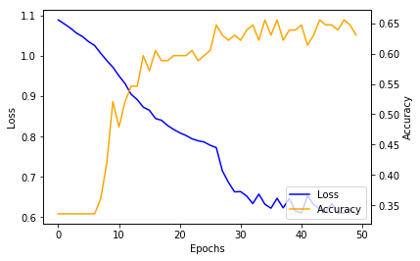
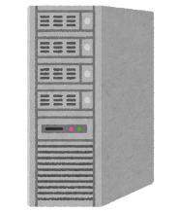
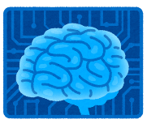
モデル更新Webアプリイメージ(最低限機能)
追加学習用画像データ
アノテーションデータ
C:\Users\xx\Pictures\img1.jpg
C:\Users\xx\Pictures\img1.txt
C:\Users\xx\Pictures\img2.jpg
C:\Users\xx\Pictures\img2.txt
・・・
・・・
ローカルPCより ファイル選択
参照
参照
AI搭載サーバにて 追加学習実行
モデル更新結果： 精度62.5%
モデル更新
AI搭載サーバ
追加学習結果の 表示

